Slide 1



Slide 2














Slide 3




병목 구간
01
사람 경험에 의존
어느 부서 소관인지 판단하는 일이
담당자 경험에 따라 달라짐
02
오배정 · 재이관 반복
잘못 배정되면 다른 부서로
다시 넘기며 처리가 길어짐
03
처리 이력이 쌓이지 않음
처리한 민원과 답변이 쌓이지 않아
다음 민원에 활용하지 못함
부서 판단 단계의 문제가 오배정 · 재이관과 이력 미축적으로 이어진다

Slide 4


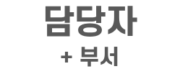







Slide 5
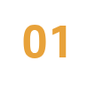





Slide 6














Slide 7
담당자 즉시 인계
해당 없음 · 근거 없음
직접 응답
FAQ 근거 · 회신
False
시민
민원 입력
Jev 1차 판단
FAQ · 사례 해당 여부
RAG + AI 2차 판단
직접 응답 또는 부서 인계
True
타 부서 인계
부서 접수 후 수배
담당자 인계
신뢰도 임계 미만
두 데이터를 함께 사용
DATA SOURCES —

Slide 8




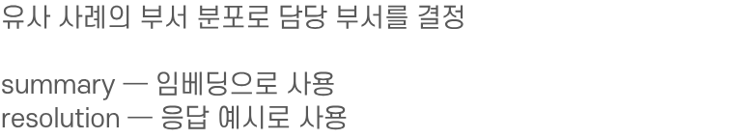

Slide 9




